Slide 1

Acceso al agua en Mengo
Construcción de un pozo de agua para el alumnado y profesorado de la Escuela – Residencia San Francisco de Asís
Kampala, Uganda
PROYECTO FINANCIADO POR LA FRATERNIDAD CAPUCHINA Y EL GRUPO DE JÓVENES DE TOTANA

Slide 2
Ubicación de Uganda…
El contexto, las fronteras y los principales datos económicos y sociales del país… dónde y porqué…

Slide 3
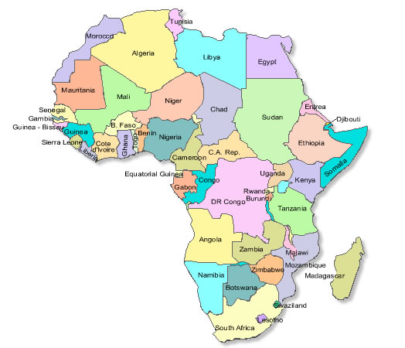
Ubicación
El proyecto se ubica en África, en la región oriental, bajo la franja subsahariana denominada Sahel y en los límites del Cuerno de África.

Slide 4
Ubicación
Datos de África oriental:
Países miembro: Kenia, Uganda, Tanzania, Burundi, Ruanda
Población: 124 millones
PIB total: 104.200 millones (Europa estaría en 18.493.009 millones)
IDH: 0,475 (Europa estaría en 0,937)

Slide 5
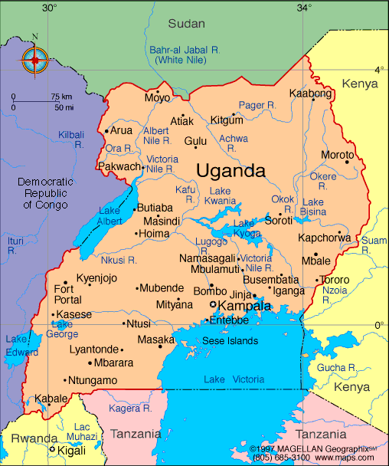
Ubicación
Uganda, país centroafricano, a orillas del lago Victoria se encuentra Kampala, su capital.
Gran urbe de un millón y medio de habitantes.
El proyecto tiene lugar en uno de sus barrios más desfavorecidos: Mengo.

Slide 6
Ubicación
Datos de Uganda:
Población: 33 millones (frente a 47 millones en España).
PIB: 36.871 millones (frente a 1.388.789 millones de España)
IDH: 0,456 bajo (0,885 alto)
Datos de Kampala:
Extensión: 195 km2 (frente a 605 km2 de Madrid)
Población: 1,2 millones (frente a 3,2 millones de Madrid)

Slide 7
10 Postales desde Uganda...
10 aspectos del país en el que se ejecuta el proyecto y que pueden acercarnos su realidad, su contexto… 10 trazos que nos harán entender quiénes son y porqué actuamos allá.

Slide 8
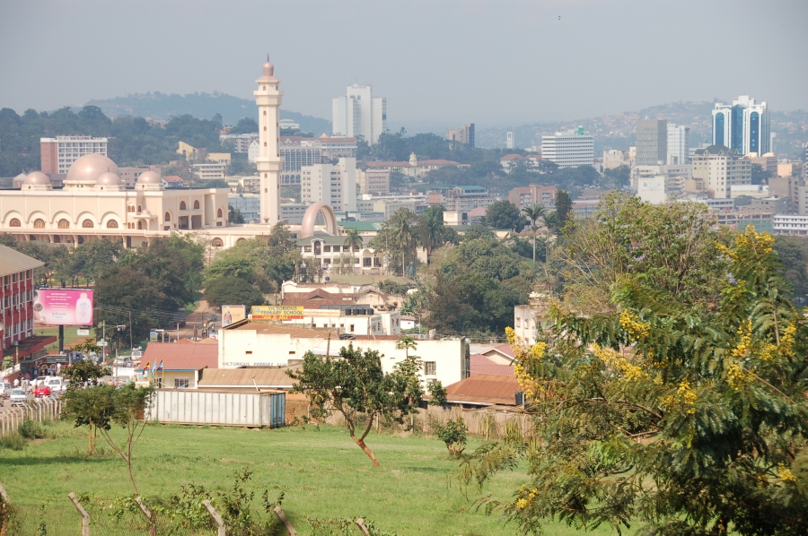
10 Postales desde Uganda… Kampala

Slide 9
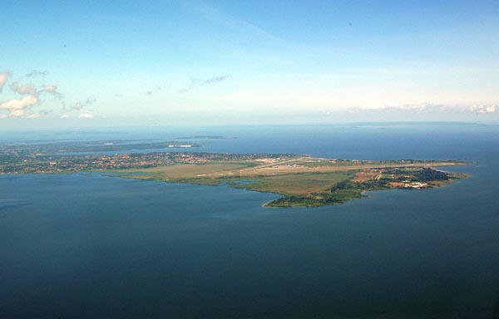
10 Postales desde Uganda… Lago Victoria

Slide 10
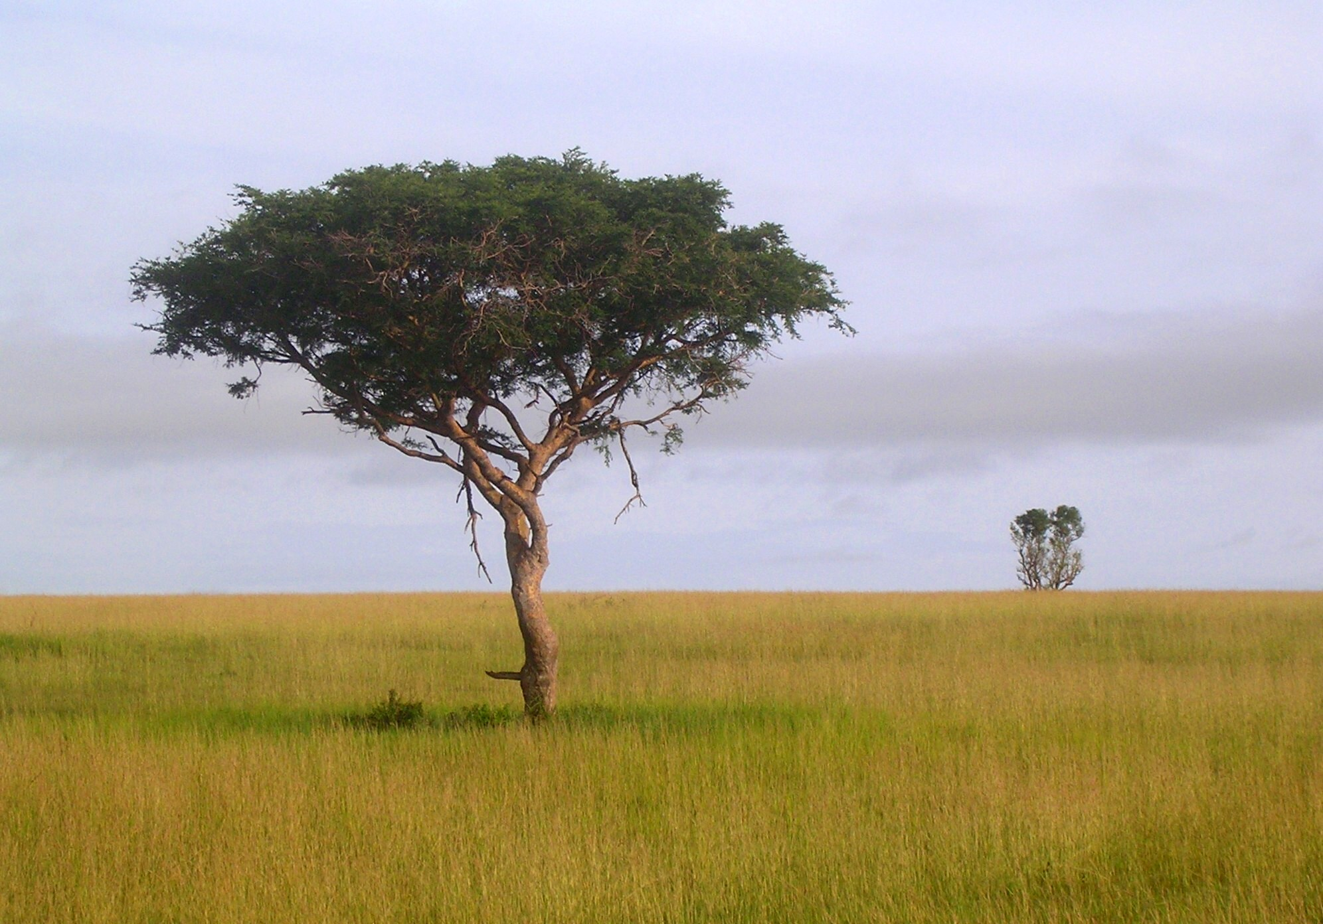
10 Postales desde Uganda… Sabana

Slide 11
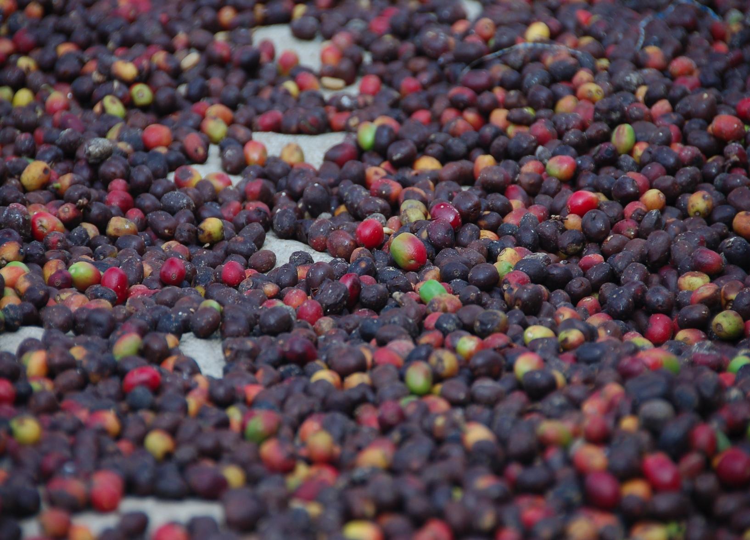
10 Postales desde Uganda… Café - agricultura

Slide 12

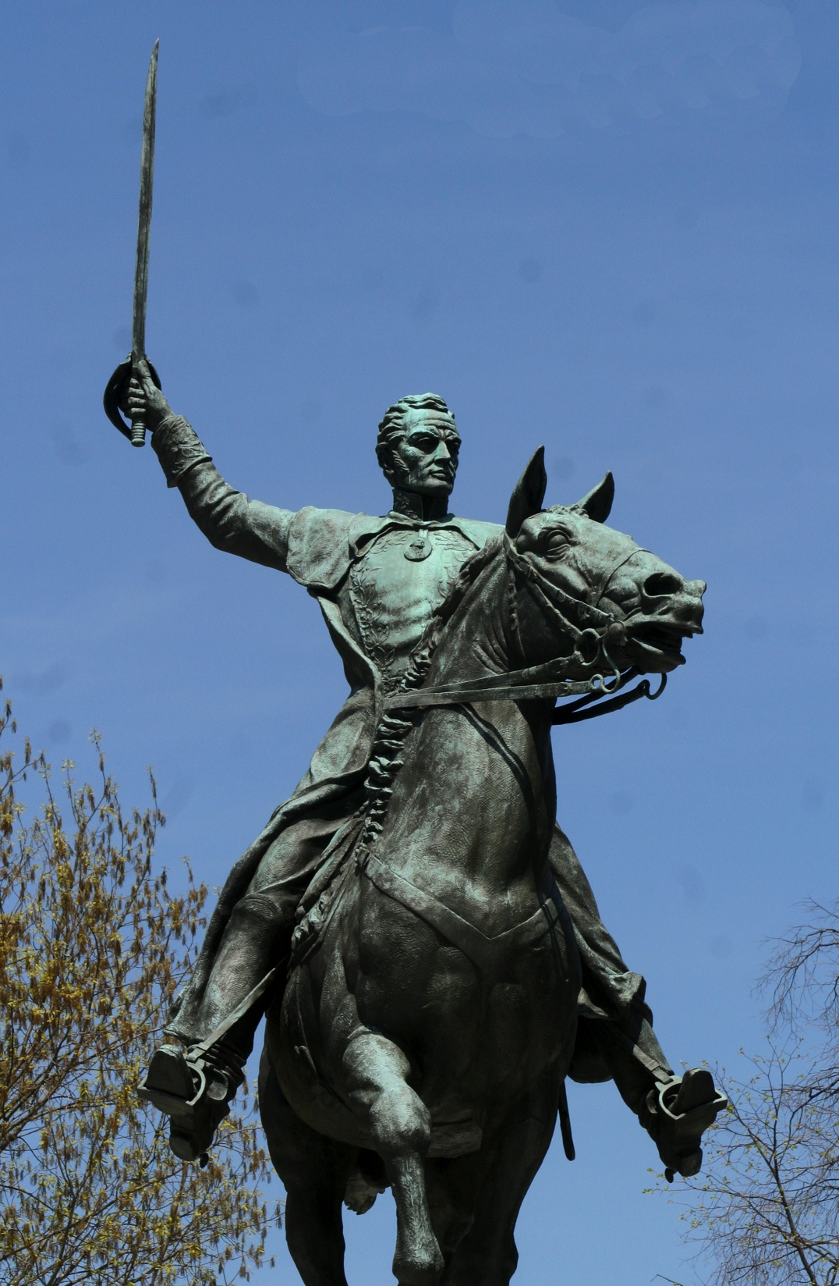

10 Postales desde Uganda… Cobre - minería

Slide 13
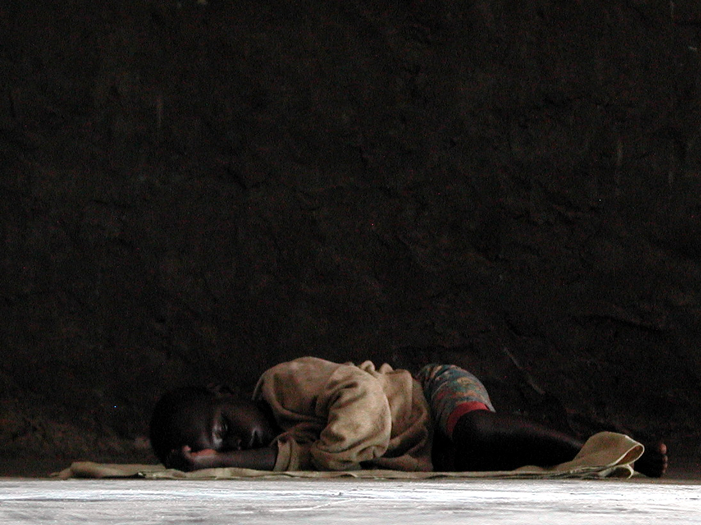
10 Postales desde Uganda… VIH / SIDA

Slide 14
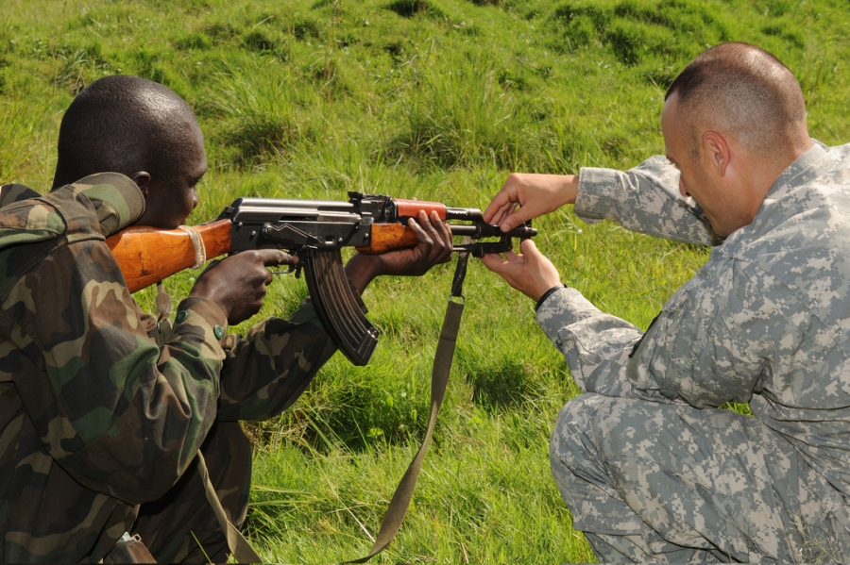
10 Postales desde Uganda… Violencia, guerracivilismo

Slide 15
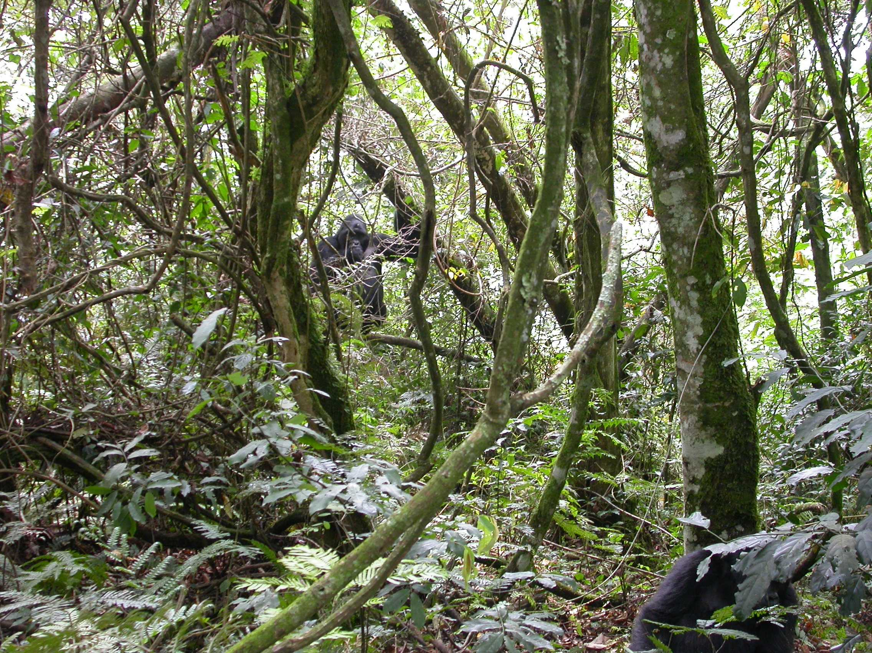
10 Postales desde Uganda… Parque Nacional Bwindi

Slide 16
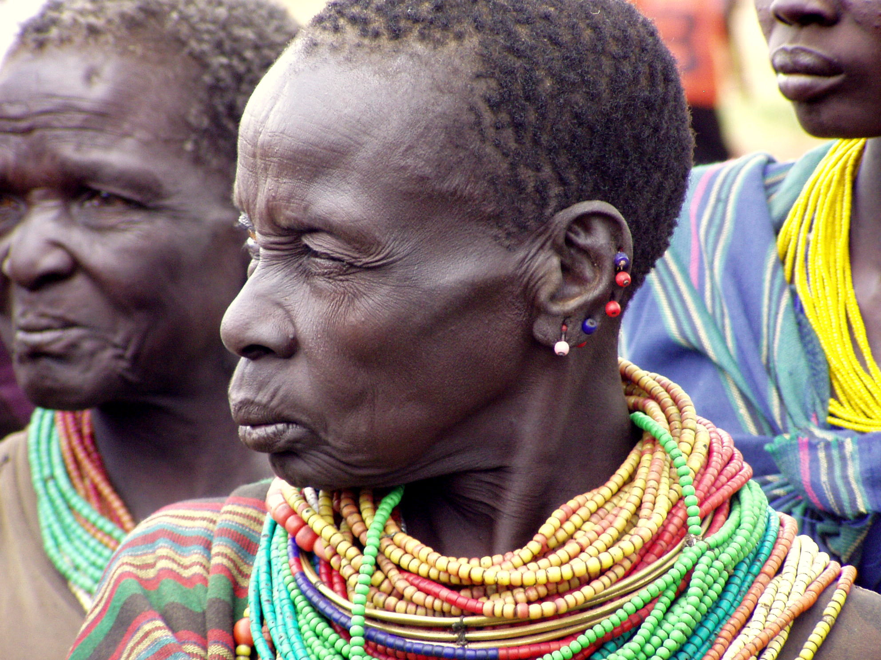
10 Postales desde Uganda… Diversidad étnica

Slide 17

Postales desde Uganda… Matoke

Slide 18
Socio local: Colegio San Francisco de Asis (Capuchinos de Uganda)…
Quiénes ejecutan las actividades, los protagonistas y los que trabajan directamente con los verdaderos beneficiarios del proyecto

Slide 19
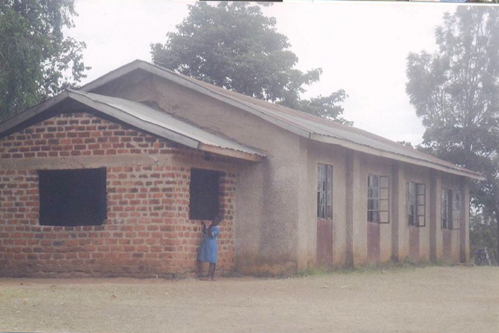
Socio local
La Escuela San Francisco de Asis, es un internado ubicado en el distrito de Mengo, a cargo de los Hermanos Menores Capuchinos

Slide 20
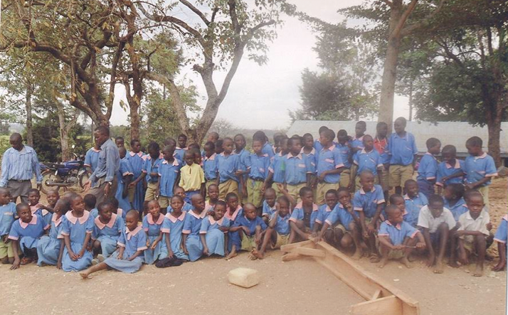
Socio local
En ella estudian, viven, se alimentan y se forman en valores, más de dos cientos niños y niñas de los barrios más desfavorecidos de la capital.

Slide 21
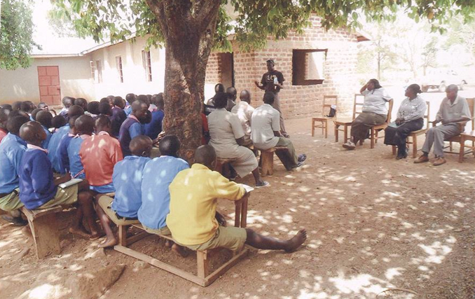
Socio local
Las situaciones y condiciones en las que viven y estudian son precarias.

Slide 22
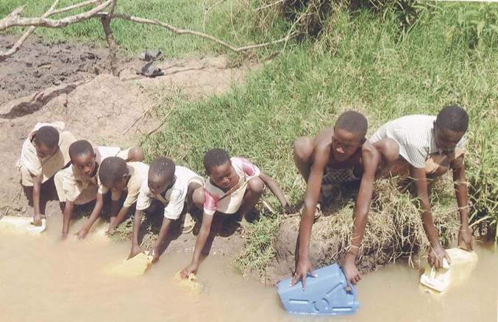
Socio local
Tanto en la escuela como en su vida diaria…

Slide 23
Principales datos del proyecto…
En qué consistía el proyecto y qué se ha hecho

Slide 24
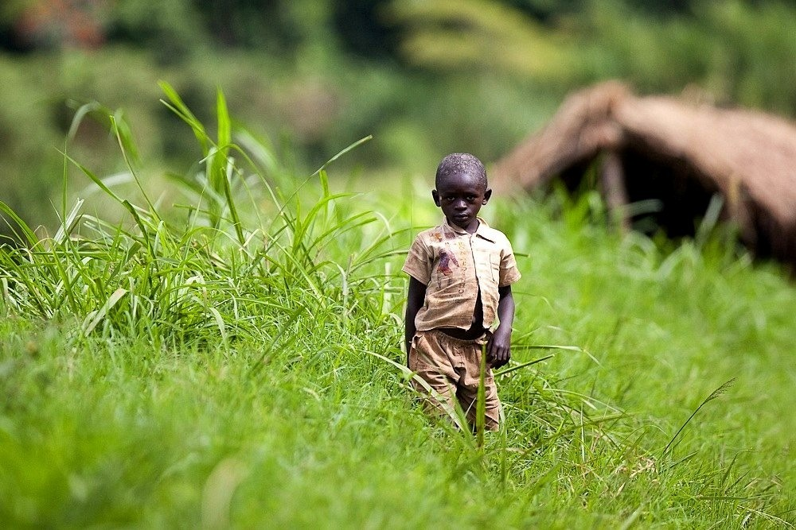
Justificación
La hambruna y la falta de acceso al agua es un problema de enormes dimensiones en África.
No podemos cambiar eso… pero hay esperanza para las realidades más cercanas al trabajo de los Capuchinos…

Slide 25
Justificación
La razón para la realización de este proyecto es múltiple:
África presenta las mayores tasas de desnutrición y de falta de acceso a servicios básicos. El inacceso al agua mata cada año a millones de personas en el continente.
El Colegio San Francisco atiende a niños y niñas cuya situación de vulnerabilidad se ve agravada por su origen humilde, la pobreza que los rodea y por la violencia y el SIDA que residen en las causas de su orfandad.
Los casos de abuso sexual y de violencia generalizada aumenta en los grandes trayectos que se deben hacer para buscar agua

Slide 26
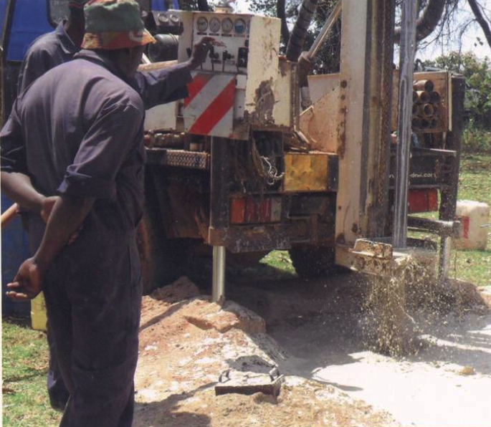
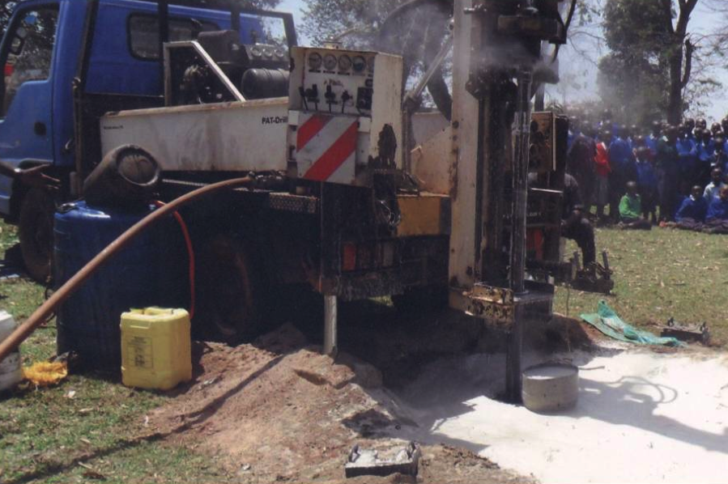
Objetivos y actividades
Objetivo último: Mejorar el acceso al agua para el Colegio San Francisco de Asis de Mengo
  Construcción de un pozo de agua
  Mejora de la salud de la población infantil del Colegio
  Disminución de los riesgos y vulnerabilidad de la población infantil del Colegio.

Slide 27
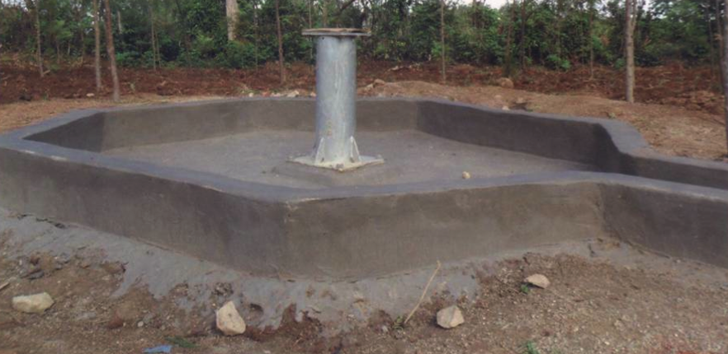
Construcción del pozo

Slide 28
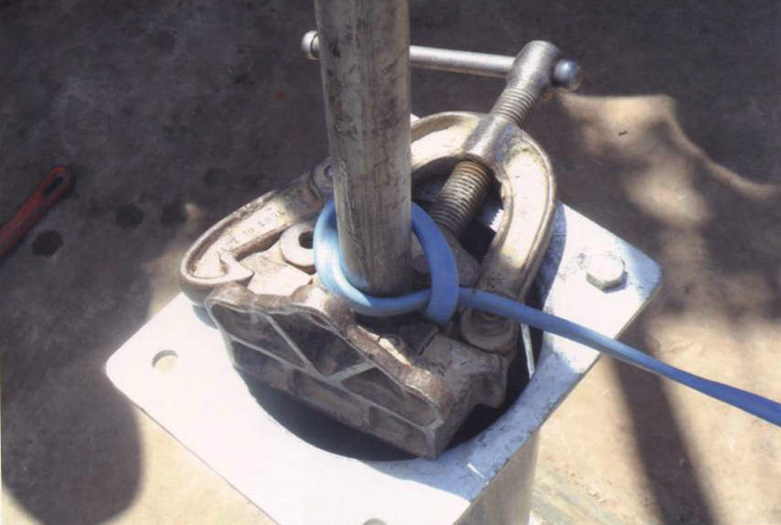
Construcción del pozo

Slide 29
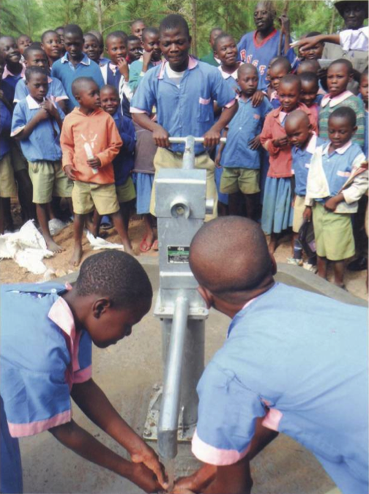
Niños sacando agua

Slide 30
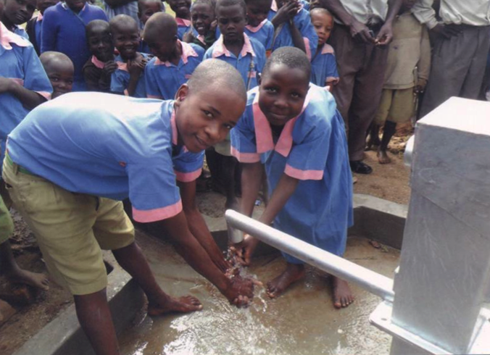
Niños usando el pozo de agua

Slide 31
Presupuesto previsto inicialmente
Concepto | USD | Euro
Trabajos preliminares | 1.300,00 | 1.084,69
Construcción del pozo | 2.212,00 | 1.845,64
Instalación | 788,00 | 657,49
TOTAL | 4.300,00 | 3.587,83
Tasa de Cambio USD/Euro: 1,1985
Subvención Capuchinos: 3.337,51 euros (93,02 %)
Contraparte local: 250,32 euros (6,98 %)

Slide 32
Presupuesto ejecutado finalmente
Concepto | USD | Euro | Variación sobre previsión
Trabajos preliminares | 1.300,00 | 1.084,69 | 0 % (=)
Construcción del pozo | 2.212,00 | 1.845,64 | 0 % (=)
Instalación | 788,00 | 657,49 | 0 % (=)
TOTAL | 4.300,00 | 3.587,83 | 0 % (=)
Tasa de Cambio USD/Euro: 1,1985
Subvención Capuchinos: 3.337,51 euros (93,02 %)
Contraparte local: 250,32 euros (6,98 %)

Slide 33
Cartas de agradecimiento

Slide 34

Calle Lope de Vega, 45 – 3º
28014 – Madrid
91.369.00.00 – 689.22.32.42
sercadeongd@gmail.com
www.sercade.org

